Slide 1
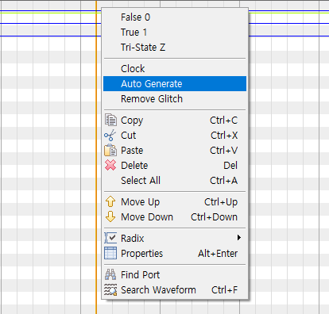
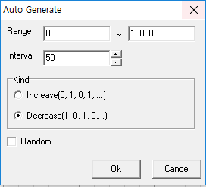
실습 1
다음 회로의 동작을 확인하시오 (조별)
아래 두 종류의 입력에 대한 Qout의 출력을 예상하고 손으로 직접 그리시오
Flowrian으로 실제 Qout의 출력을 확인하시오
① Clock Asynchronous
② Clock Synchronous
CLK 설정은 우클릭 후 Auto Generate를 사용

Slide 2
실습 2
다음 회로의 동작을 확인하시오
① Clock Synchronous

Slide 3
실습 3
다음 회로의 동작을 확인하시오
① Clock Synchronous

Slide 4
실습 4
아래 기능을 만족하는 4bit Register를 구현하시오
입력 : Ce, [3:0] Din, CLK, RST
출력 : [3:0] Dout
Ce가 0이면 현재 값을 유지하고,
Ce가 1이면 [3:0] Din의 값으로 초기화되는 4bit Register
Ce가 포함된 PNU_DFF_Ce를 사용
Ce
4bit
Register
[3:0] Dout
[3:0] Din
CLK
RST

Slide 5
실습 5
아래 기능을 만족하는 4bit x 2 Shift Register를 구현하시오
입력 : Ce, [3:0] Din, CLK, RST
출력 : [3:0] Dout
Ce가 0이면 현재 값(Dout)을 유지하고,
Ce가 1이면 [3:0] Din의 값이 Shift 되는 4bit Register
Ce가 포함된 PNU_DFF_Ce를 사용
Ce
4bit x 2
Register
[3:0] Dout
[3:0] Din
CLK
RST

Slide 6
실습 6
아래 기능을 만족하는 회로를 완성하고 동작을 확인하시오 (조별)
입력 : [9:0] Dec, CLK, RST
출력 : [4:0] Sum
0~9에 해당하는 Dec 값을 2번 입력하면 해당 값을 더해서 저장하는 회로
Cout
Din[4]
4bit Adder
5bit Register
[4:0] Sum
[3:0] Sum
[3:0] Din
[3:0] B
[3:0] A
[9:0] Dec
BCD Converter
CLK
CHK
Ce
4bit x 2 Shift Register
[3:0] Bin
RST
[3:0]Din
CLK
RST

